Slide 1
ARA0110
PADRÕES DE PROJETO
Aula 07: Padrões de projeto comportamentais - parte 2

Slide 2
RECAPITULANDO

Slide 3
PADRÕES COMPORTAMENTAIS
Os padrões de projeto comportamentais focam em algoritmos e atribuição de responsabilidades entre objetos, descrevendo padrões de comunicação entre eles.
Nesses padrões, encontramos uso intensivo de polimorfismo.

Slide 4
ITERATOR

Slide 5
DEFINIÇÃO
Fornecer um meio de acessar, sequencialmente, os elementos de um objeto agregado sem expor a sua representação subjacente.
GoF, Padrões de Projetos. p.244

Slide 6
MOTIVAÇÃO
Imagine uma coleção complexa de dados na qual desejamos percorrer cada um dos itens. Para fazer isso, deveríamos conhecer a estrutura interna para saber onde a coleção começa e onde termina.
Com o padrão, contamos com um “guia especializado”: ele encapsula toda a lógica de travessia (como ir para o próximo, saber se acabou etc) em um objeto separado.

Slide 7
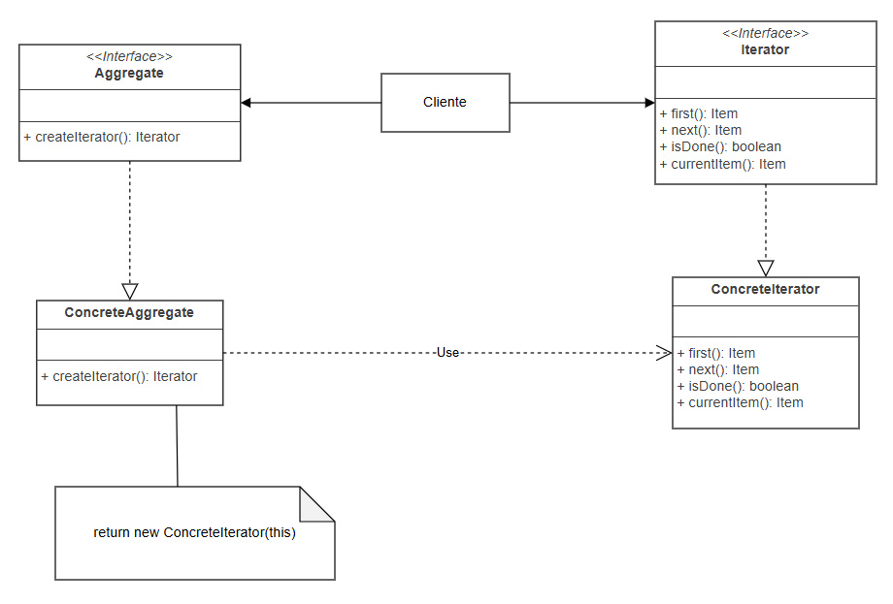
DIAGRAMA

Slide 8
PARTICIPANTES
Iterator: interface que define operações para acessar e percorrer elementos.
ConcreteIterator: implementação das operações de acesso e percurso, mantendo posição do agregado corrente.
Aggregate: interface que define um padrão para criação do objeto Iterator.

Slide 9
PARTICIPANTES
ConcreteAggregate: implementação da operação de criação de um Iterator apropriado.
Cliente: elemento que interage com o agregado e o iterador de elementos.

Slide 10
UTILIZAÇÃO
O agregado define um padrão de criação de objetos Iterator de acordo com a dinâmica de interação com a coleção. Esse Iterator implementa e controla mecanismos para acesso e percurso de elementos, computando o objeto sucessor do percurso.

Slide 11
HORA DE EXERCÍCIO
Um aplicativo de streaming de música gerencia como uma playlist é executada:
Reprodução sequencial: Segue a ordem alfabética dos nomes das músicas
Reprodução aleatória: Não há uma ordem definida de reprodução, mas garante que não haja repetição de músicas na iteração
Vamos implementar esse aplicativo.

Slide 12
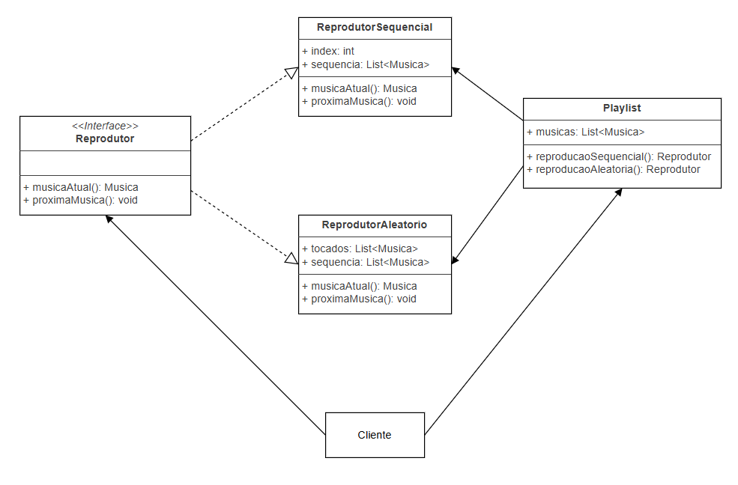
DIAGRAMA

Slide 13
HORA DE EXERCÍCIO
No Instagram ou LinkedIn, podemos ter diferentes visualizações dos seguidores que possuímos, dependendo do contexto:
Amigos próximos
Amigos na mesma cidade
Amigos em ordem alfabética
Amigos em ordem de data de amizade
Vamos implementar esse sistema.

Slide 14
DIAGRAMA?

Slide 15
APLICABILIDADE
Sistemas com diferentes visualizações de coleções de dados
Sistemas de acesso a objetos agregados, sem expor sua representação interna
Sistemas com diferentes estratégias de percurso para agregados de dados

Slide 16
CONSEQUÊNCIAS
Oferecer suporte a variações no percurso de um agregado
Iteradores simplificam a interface do agregado
Mais do que um percurso pode estar em curso em um agregado

Slide 17
MEDIATOR

Slide 18

DEFINIÇÃO
Definir um objeto que encapsula a forma como um conjunto de objetos interage. O Mediator promove o acoplamento fraco ao evitar que os objetos se refiram uns aos outros explicitamente e permite variar suas interações independentemente.
GoF, Padrões de Projetos. p.257

Slide 19
MOTIVAÇÃO
Imagine uma torre de controle de um aeroporto, onde os controladores mediam as interações entre pilotos para decidir pousos e decolagens. Em vez dos pilotos falarem uns com os outros, um controlador media essa interação, centralizando as decisões e coordenando o tráfego aéreo.

Slide 20
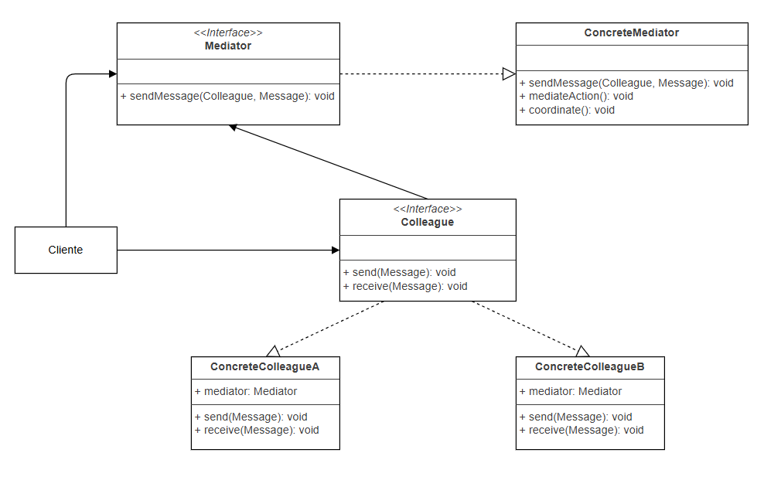
DIAGRAMA

Slide 21
PARTICIPANTES
Mediator: interface que define o padrão de comunicação com objetos Colleague.
ConcreteMediator: implementação da operação de comunicação dos objetos Colleague.
Colleague: interface que define ponto de comunicação comum a partir do Mediator.

Slide 22
PARTICIPANTES
ConcreteColleagueX: implementação de cada formato de comunicação com o Mediator, sem que haja interação direta com outro Colleague.
Cliente: elemento que cria o padrão de comunicação e gerencia a comunicação entre os objetos Colleague.

Slide 23
UTILIZAÇÃO
Colegas enviam e recebem solicitações de um objeto Mediator criado. O comportamento cooperativo entre os objetos colegas para solicitações e respostas é implementado por um mediador, que coordena essa comunicação entre os objetos.

Slide 24
HORA DE EXERCÍCIO
Em um chat em grupo, um usuário não evna uma mensagem diretamente ao IP de cada colega presente na sala. O usuário envia a mensagem para o servidor, que ficará encarregado de entregá-la a todos os participantes da sala. Isso permite que novos usuários entrem e saiam sem ter necessidade de atualização interna nos usuários.
Vamos implementar esse sistema.

Slide 25
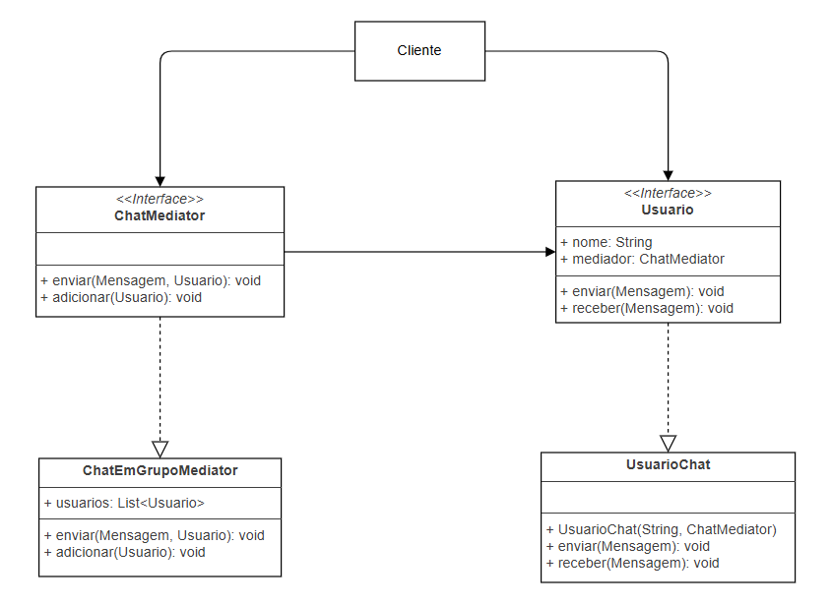
DIAGRAMA

Slide 26
HORA DE EXERCÍCIO
Considere um sistema de gerenciamento de robôs em um armazém automatizado. Para evitar colisões, os robôs não podem “adivinhar” para onde o outro está indo, então se faz necessário uma central que recebe as coordenadas de todos os robôs e gerencia, por comandos, quando um robô deve parar e outro deve seguir, garantindo fluidez sem que os robôs precisem se comunicar.

Slide 27
DIAGRAMA?

Slide 28
APLICABILIDADE
Um conjunto de objetos precisa se comunicar de forma bem definida, mas complexa
Um objeto se torna difícil de reutilizar quando se comunica com muitos objetos
Um comportamento está distribuído entre várias classes que deveriam ser customizáveis ou adaptáveis

Slide 29
CONSEQUÊNCIAS
Limitar o uso de subclasses
Desacoplar objetos colegas
Simplificar o protocolo dos objetos
Abstrair a maneira como os objetos cooperam
Centraliza o controle, logo, a complexidade da interação

Slide 30
MEMENTO

Slide 31

DEFINIÇÃO
Sem violar o encapsulamento, capturar e externalizar um estado interno de um objeto, de maneira que o objeto possa ser restaurado para esse estado mais tarde.
GoF, Padrões de Projetos. p.266

Slide 32
MOTIVAÇÃO
Em um editor de textos, como o Visual Studio Code, é comum recorrermos a funcionalidade de desfazer (Ctrl + Z) para voltar o código digitado a um estado anterior, em casos de erro de digitação ou mesmo utilização errada de componentes.
Dessa forma, o editor registra cada etapa do estado para que seja possível desfazer alterações e voltar a um estado anterior.

Slide 33
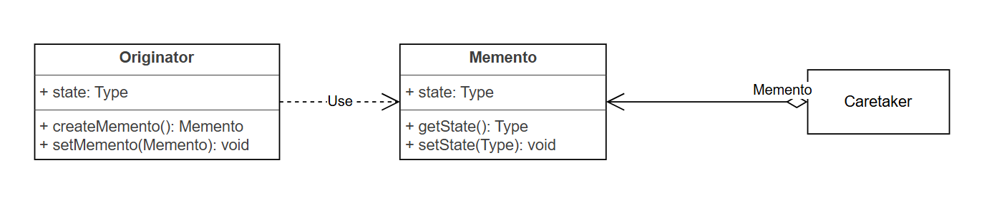
DIAGRAMA

Slide 34
PARTICIPANTES
Memento: classe que armazena o estado interno do objeto Originator, protegendo acesso por objetos que não sejam o originator.
Originator: classe que cria um objeto Memento contendo seu estado interno corrente, usando o mesmo para restaurar seu estado.
Caretaker: elemento responsável pela custódia do Memento.

Slide 35
UTILIZAÇÃO
Um caretaker solicita um memento de um originador, mantém o mesmo por um certo tempo e o devolve para o originador.
Os objetos memento são passivos, ou seja, somente o originador que criou o memento será capaz de atribuir ou recuperar o seu estado.

Slide 36
HORA DE EXERCÍCIO
Em jogos, é muito comum salvar o seu progresso ou o jogo criar um checkpoint em diferentes estágios, para salvar o progresso do jogador.
Vamos implementar um sistema de registro de progresso em um jogo.

Slide 37
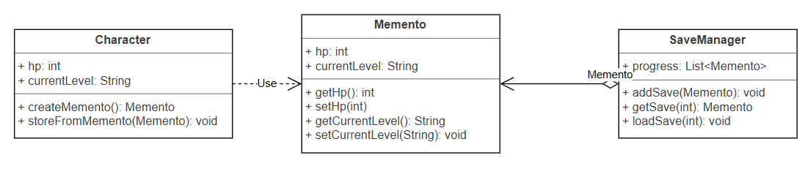
DIAGRAMA

Slide 38
HORA DE EXERCÍCIO
Em sistemas de bancos de dados, cada operação que manipule um registro (criação, alteração ou remoção) é gerenciado através de uma transação. Dessa forma, se ocorrer algum problema durante o processo, o estado atual do registro pode ser restaurado através de um rollback.
Implemente um sistema de gestão de transações de banco de dados.

Slide 39
DIAGRAMA?

Slide 40
APLICABILIDADE
Gerar um instantâneo de todo ou parte do estado de um objeto a ser salvo de modo que ele possa ser restaurado mais tarde
Usar uma interface para obtenção do estado sem expor a estrutura interna do objeto, evitando romper encapsulamento

Slide 41
CONSEQUÊNCIAS
Preservação das fronteiras do encapsulamento
Simplificar o Originator
Definir interfaces mínimas e amplas
O uso de mementos pode ser computacionalmente caro
Custos ocultos na custódia de mementos

Slide 42
RECAPITULANDO
Padrões de projeto comportamentais
Iterator
Mediator
Memento

Slide 43

OBRIGADO!
AGORA O VILGAX VAI SENTIR O GOSTO DO GRANDÃO!”
Ben Tennyson, a.k.a Ben 10

